Slide 1
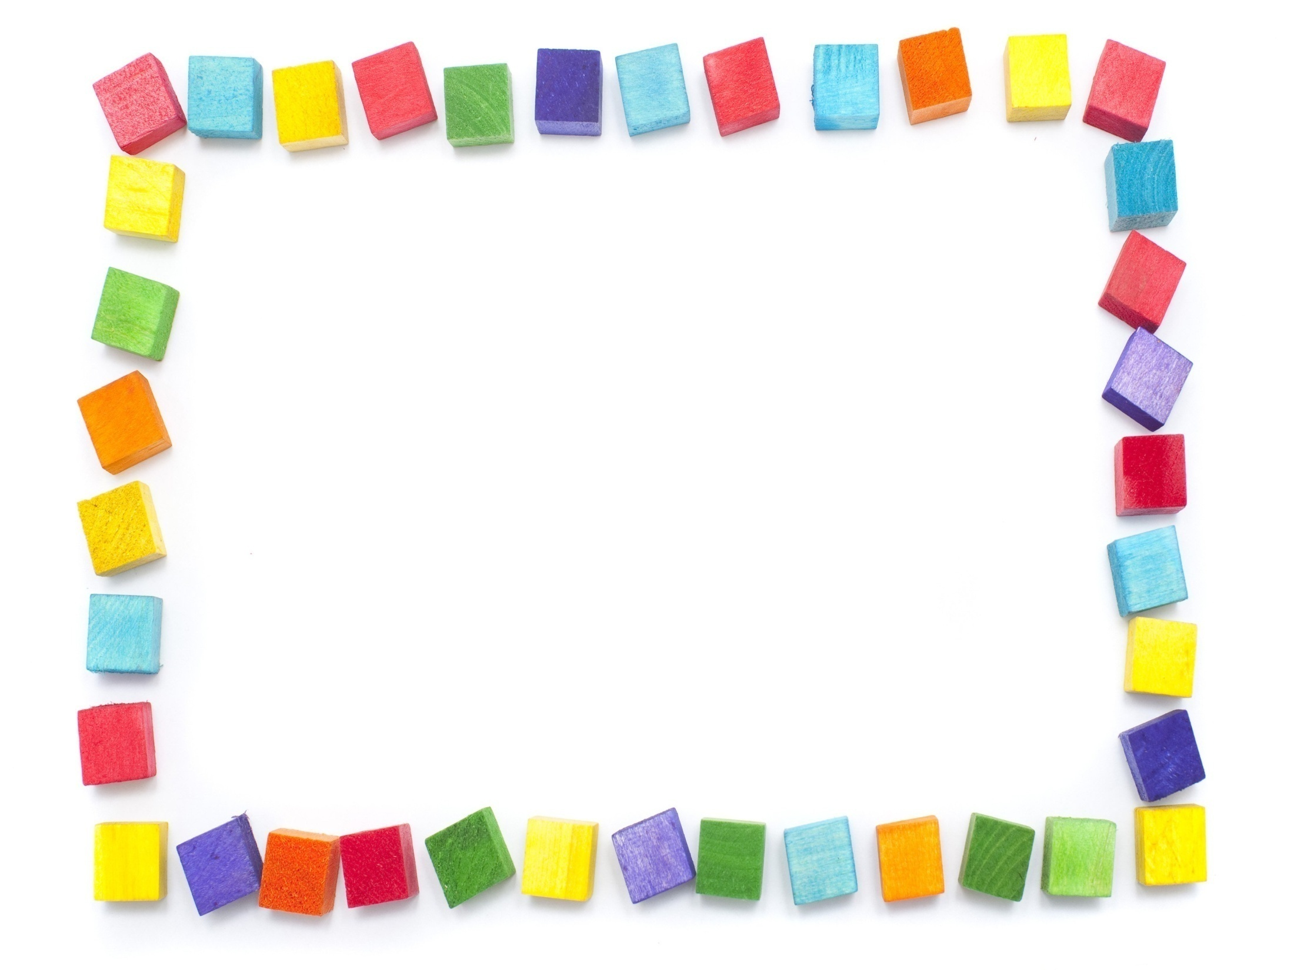
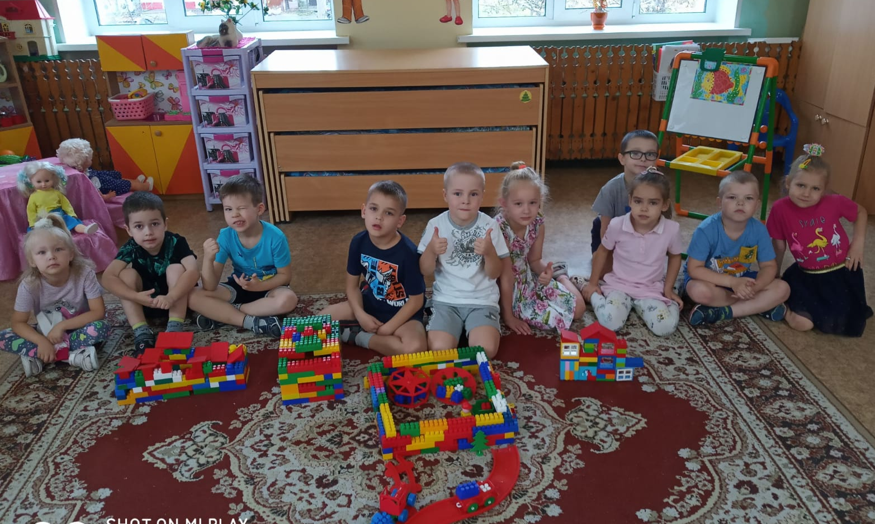
Модель предметной игровой техносреды
МБДОУ «Детский сад № 15 «Алёнушка» присмотра и оздоровления»
город Лесной, 2022

Slide 2
Цель создания техносреды – формирование у дошкольников интереса к научно-техническому творчеству .
Задачи: организовать в образовательном пространстве ДОУ предметную игровую техносреду, адекватную возрастным особенностям и современным требованиям к политехнической подготовке детей (к ее содержанию, материальнотехническому, организационнометодическому и дидактическому обеспечению).

Slide 3
Модель предметно-игровой техносреды в экспериментальных группах 2021-2022
МБДОУ «Детский сад № 15 «Алёнушка» присмотра и оздоровления»
группа № 11 – центр конструирования для среднего возраста по программе
«Дары Фребеля»
группа № 14 – центр конструирования для старшего возраста по программе «От Фрёбеля до робота: растим будущих инженеров»

Slide 4
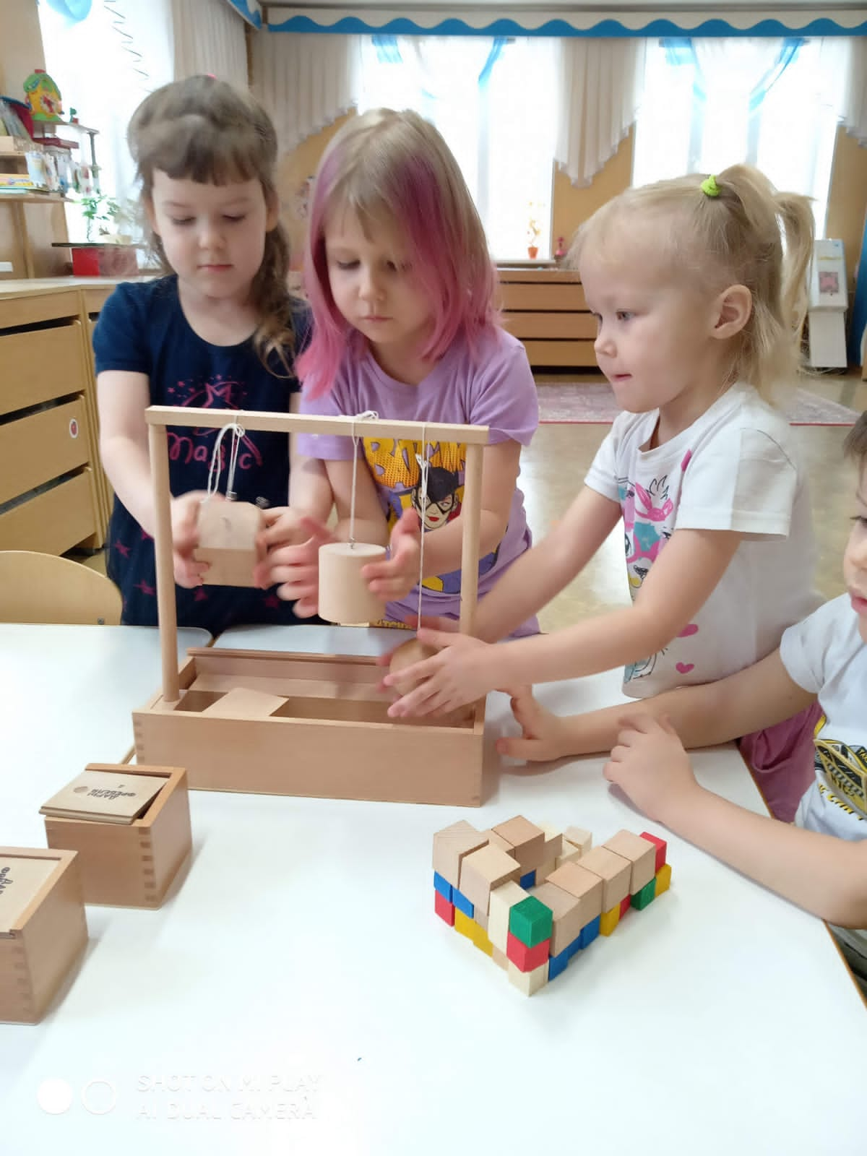
группа № 11 – центр конструирования для среднего возраста
Программа «Дары Фрёбеля»

Slide 5
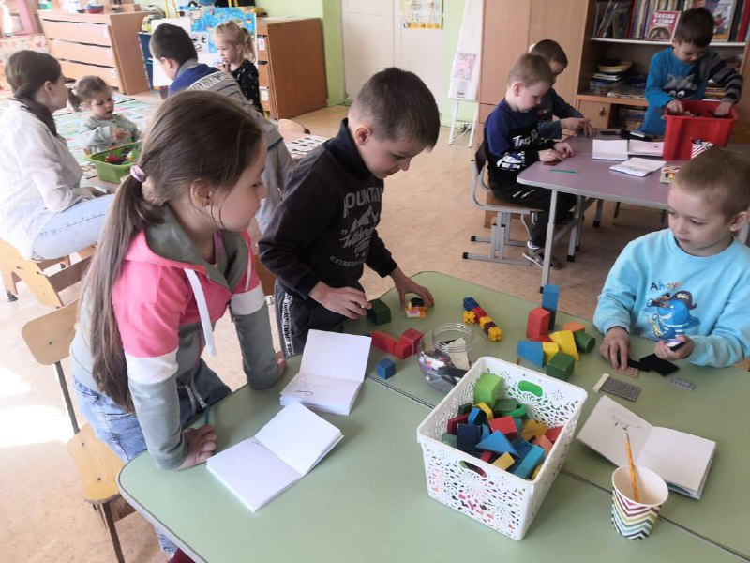
группа № 14 – центр конструирования для старшего возраста
Программа
«От Фрёбеля до робота: растим будущих инженеров»

Slide 6
Модель предметной игровой техносреды
МБДОУ «Детский сад № 15 «Алёнушка» присмотра и оздоровления»
город Лесной, 2022

